Slide 1

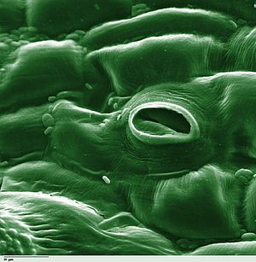
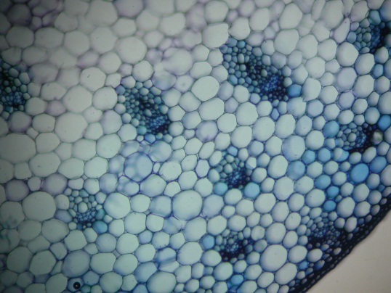
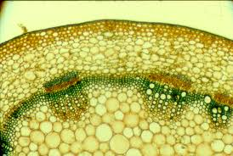
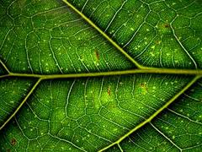
Tecidos vegetais
Prof.ª M.Sc. Hélida Mesquita
Apodi-RN
2013

Slide 2
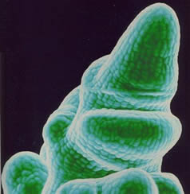
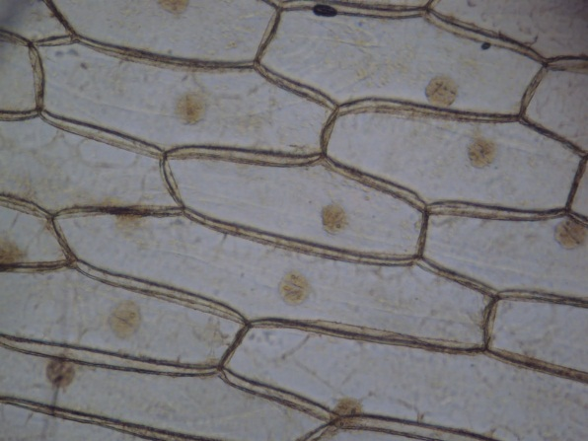
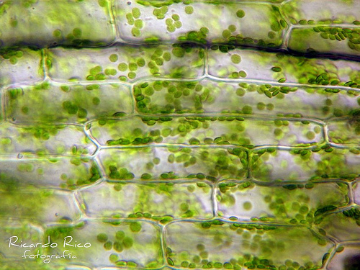
Tecidos vegetais
Conceito: Grupo de células igualmente especializadas, de mesma origem embrionária e que realizam funções determinadas, no corpo do vegetal.

Slide 3
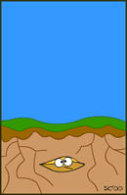
Tecidos vegetais
Os tecidos vegetais são divididos em dois grupos: os meristemas (ou tecidos embrionários) e os tecidos permanentes (ou diferenciados, ou adultos).

Slide 4
PERMANENTES
MERISTEMA PRIMÁRIO
REVESTIMENTO E PROTEÇÃO
FORMAM
EMBRIONÁRIOS
SUSTENTAÇÃO
CONDUÇÃO
MERISTEMA SECUNDÁRIO
PREENCHIMENTO

Slide 5
Tecidos
meristemáticos
ou embrionários
Tecidos
adultos ou
permanentes
tecidos
meristemáticos
primários
tecidos
meristemáticos
secundários
tecidos de revestimento
ou proteção
tecidos de sustentação
tecidos de condução de seivas
tecidos de preenchimento
ou parênquimas
dermatogênio ou protoderme
periblema ou meristema fundamental
pleroma ou procâmbio
caliptrogênio
Câmbio
Felogênio
epiderme (vivo)
súber (morto)
colênquima (vivo)
esclerênquima (morto)
xilema (morto)
floema (vivo)
parênquima clorofiliano
parênquima amilífero
ou de reserva
parênquima aerífero
parênquima aquífero

Slide 6
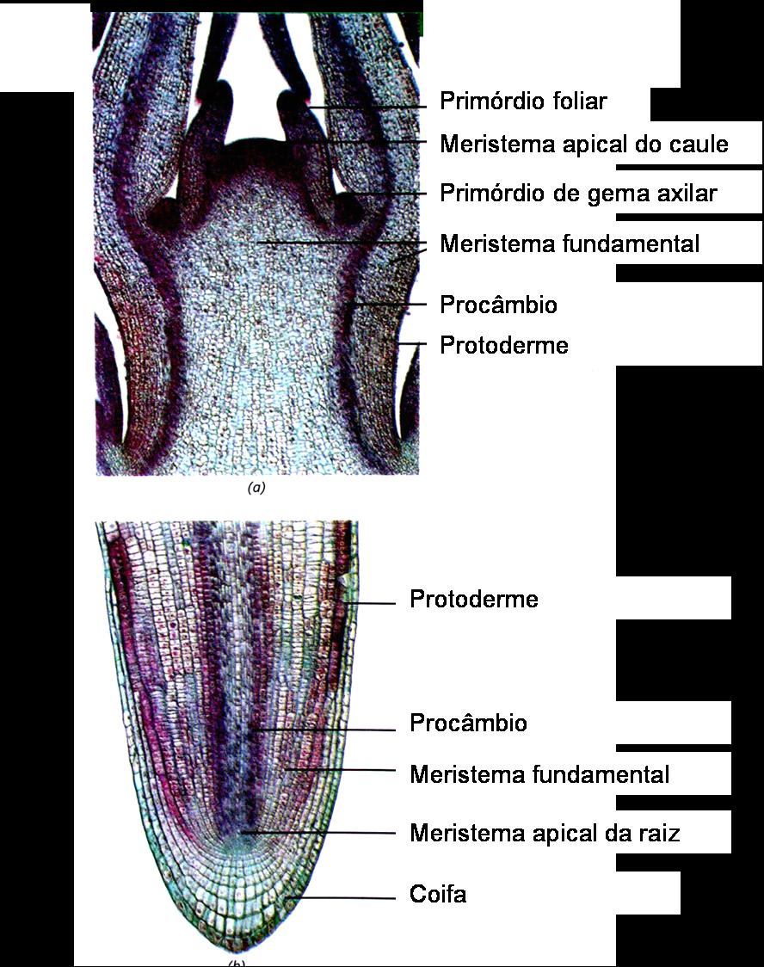
Tecidos vegetais
Tecidos meristemáticos ou embrionários

Slide 7
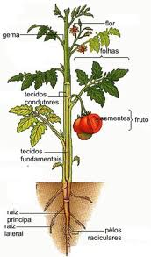
Tecidos vegetais
Onde encontramos os tecidos meristemáticos?

Slide 8
Tecidos vegetais
Tecidos meristemáticos:
Tecidos indiferenciados que dão origem a outros tecidos ou a outras células meristemáticas. Apresentam intensa atividade mitótica. Encontrados no embrião ou nas partes em crescimento da planta.
As células apresentam parede celular delgada, citoplasma abundante, núcleo grande e vacúolos ausentes ou reduzidos.

Slide 9
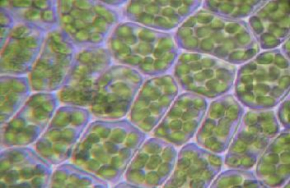
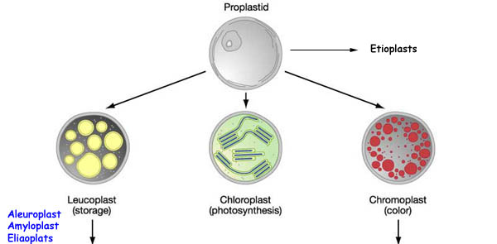
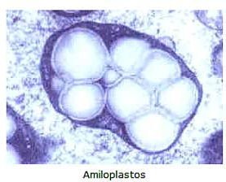
Tecidos vegetais
Tecidos meristemáticos:
O núcleo é volumoso, havendo a presença de precursores de plastos, os proplastídeos;
É verificada a ausência de espaços intercelulares.

Slide 10
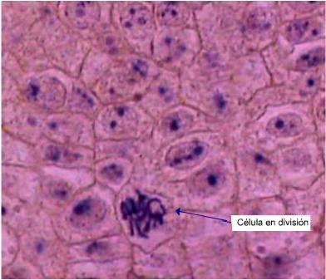
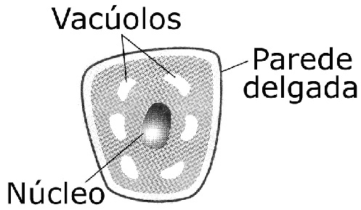
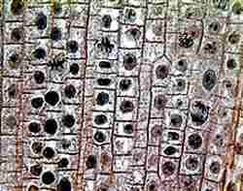
Tecidos vegetais
Células dos tecidos meristemáticos:

Slide 11
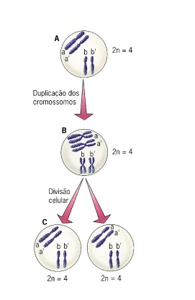
Tecidos vegetais
Mitose: processo pelo qual uma célula diplóide dá origem a duas outras células diplóides, idênticas à célula-mãe e entre si.

Slide 12
Tecidos vegetais
Mitose: processo pelo qual uma célula diplóide dá origem a duas outras células diplóides, idênticas à célula-mãe e entre si.
Multiplicação!
Ciclo celular: conjunto de fenômenos que ocorre numa célula viva durante um período entre divisões.
Ciclo celular
MITOSE

Slide 13
Tecidos vegetais
Mitose: Importância
Renovação celular;
Crescimento do indivíduo;
Cicatrização e regeneração.

Slide 14
Tecidos vegetais
Fases da mitose:
Interfase: Período de intensa atividade metabólica que prepara a célula para a divisão celular. Durante a interfase há grande produção de materiais (como proteínas), crescimento, duplicação do DNA, formação das cromátides e duplicação dos centríolos.
Prófase
Metáfase
Anáfase
Telófase

Slide 15
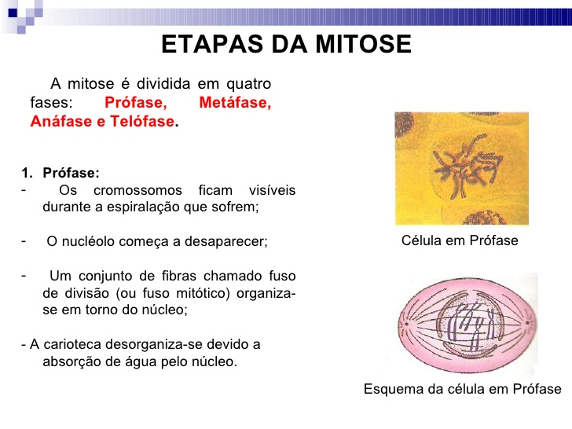
Tecidos vegetais
Fases da mitose:
Prófase:
Os cromossomos ficam visíveis durante a espiralização que sofrem;
O nucléolo começa a desaparecer;
Um conjunto de fibras chamados fusos de divisão organiza-se em torno do núcleo;
A carioteca desorganiza-se devido a absorção de água no núcleo.

Slide 16
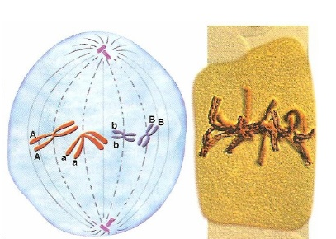
Tecidos vegetais
Fases da mitose:
Metáfase:
Os cromossomos atingem em espiralização, encurtam e tornam-se visíveis;
Com a carioteca desfeita os cromossomos prendem-se às fibras do fuso;
No final ocorre a duplicação centrômeros.

Slide 17
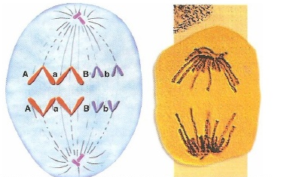
Tecidos vegetais
Fases da mitose:
Anáfase:
As fibras do fuso começam a encurtar;
Em consequência, cada lote de cromossomos-irmão é puxado para os pólos opostos da célula;
A célula fica temporariamente tetraploide (4n).

Slide 18
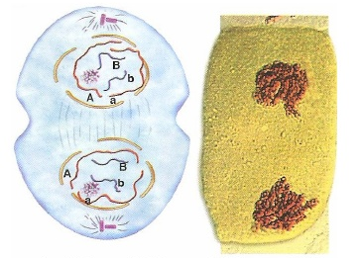
Tecidos vegetais
Fases da mitose:
Telófase:
Os cromossomos iniciam o proceso de desespiralização;
Os nucléolos reaparecem nos novos nucléolos celulares;
A carioteca se organiza em cada núcleo-filho;
Cada dupla de centríolos já se encontra no local definitivo, nas futuras células-filhas.

Slide 19
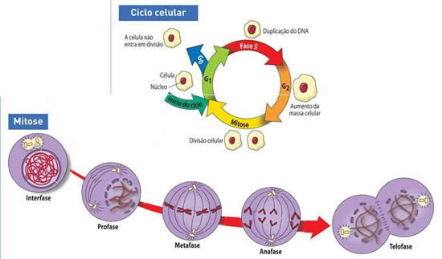
Tecidos vegetais
Mitose:

Slide 20
Tecidos vegetais
Tecidos meristemáticos:
Primário: crescimento longitudinal
Secundário: crescimento diametral

Slide 21
Tecidos vegetais
Meristemas primários:
Responsável pelo crescimento longitudinal da planta. Suas células originam-se a partir do embrião. São encontrados nas partes em que ocorre crescimento: região apical da raiz e do caule, gemas apicais e gemas laterais.

Slide 22
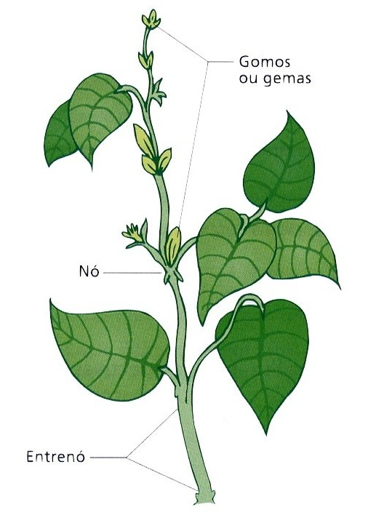
Tecidos vegetais
Meristemas primários:

Slide 23
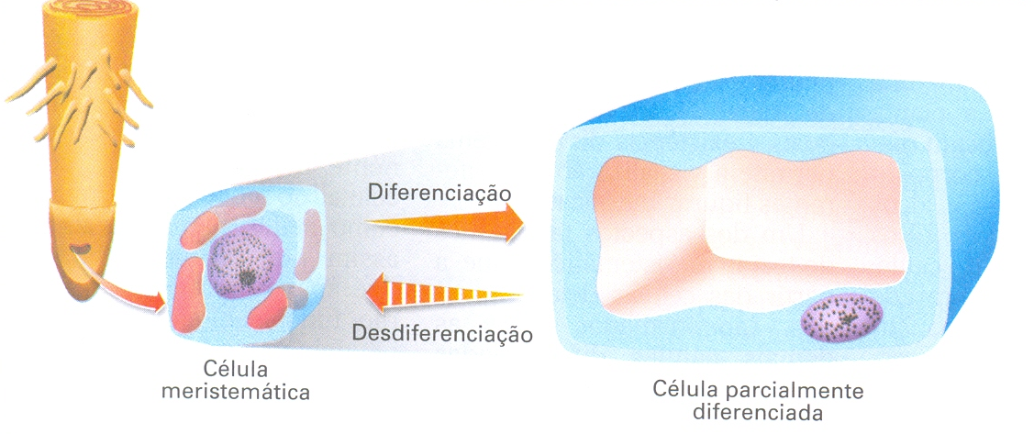
Tecidos vegetais
Meristemas primários:

Slide 24
Tecidos vegetais
Meristemas primários:
À medida que as células do meristema primário se proliferam, dão origem a:
Epiderme (função de revestimento);
Córtex (acumula reservas);
Cilindro central (vasos condutores).

Slide 25
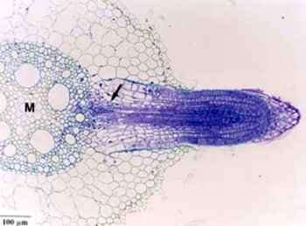
Tecidos vegetais
Meristemas primários:
Na raiz, além dessas três variedades citadas, forma-se:
Caliptogênio, que dará origem a coifa, estrutura rígida que protege a ponta da raiz.

Slide 26
Tecidos vegetais
Protoderme ou dermatogênio:
Camada mais externa do conjunto que irá originar a epiderme.

Slide 27
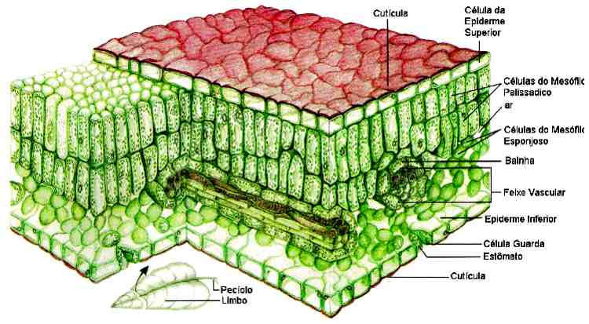
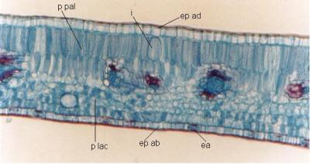
Tecidos vegetais
DERMATOGÊNIO (PROTODERME)
FORMA
EPIDERME

Slide 28
Tecidos vegetais
Meristema fundamental ou periblema:
Origina parênquima, colênquima e esclerênquima.

Slide 29
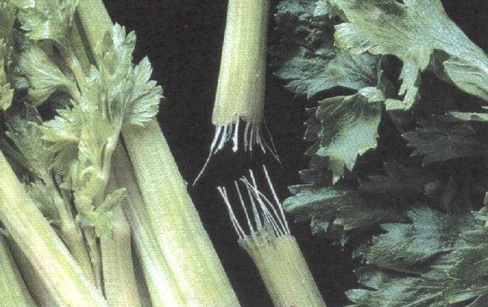
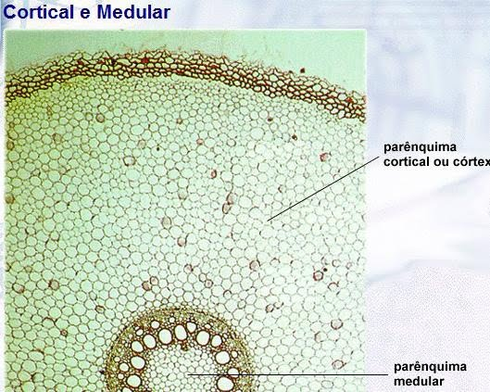
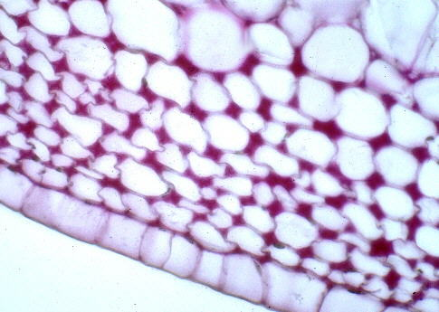
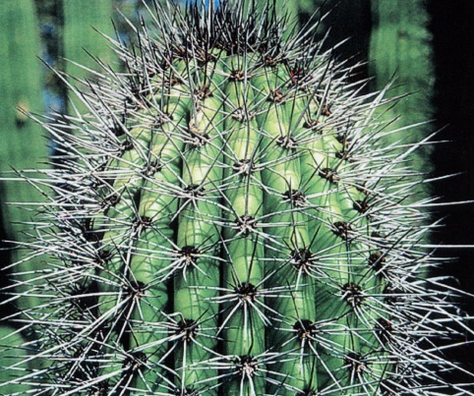
Tecidos vegetais
COLÊNQUIMA
ESCLERÊNCIA
PARÊNQUIMA
PERIBLEMA
(MERISTEMA FUNDAMENTAL)
FORMA

Slide 30
Tecidos vegetais
Procâmbio ou pleroma: origina os tecidos vasculares na parte do câmbio.

Slide 31
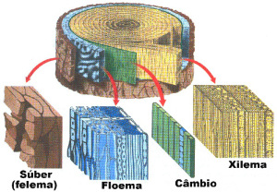
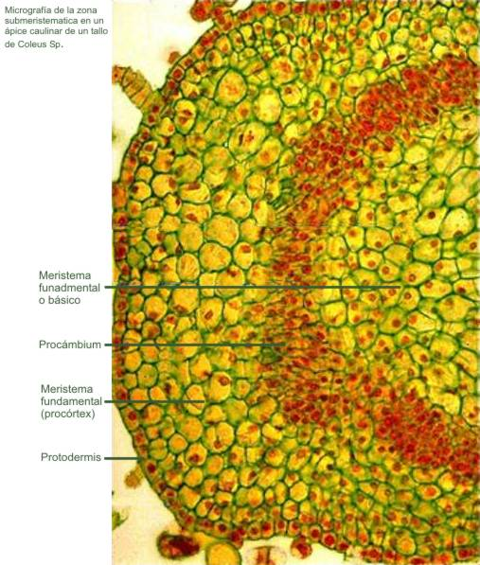
Tecidos vegetais
XILEMA e FLOEMA
PLEROMA (PROCÂMBIO)
FORMA
procâmbio

Slide 32
Tecidos vegetais
Caliptrogênio: Responsável pela formação da coifa.

Slide 33
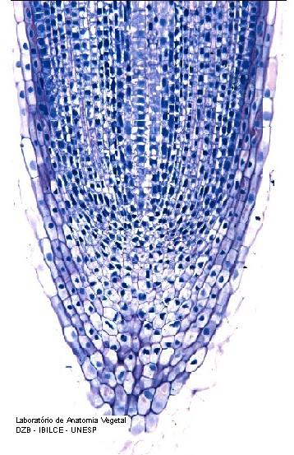
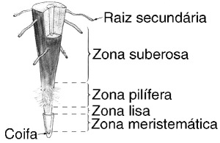
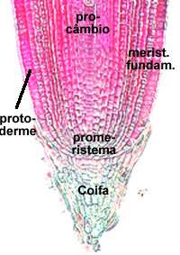
Tecidos vegetais
CALIPTROGÊNIO
FORMA
COIFA

Slide 34
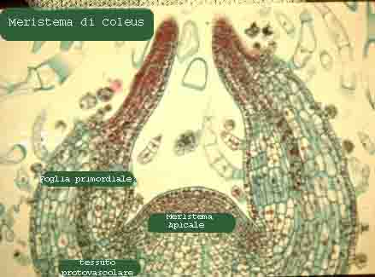
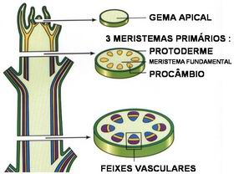
Tecidos vegetais
Meristemas primários:
protoderme
Meristema fundamental
procâmbio
Meristema fundamental

Slide 35
Tecidos vegetais
Meristemas secundários: Responsável pelo crescimento em espessura, é dividido em dois tipos: o felogênio e o câmbio.
Felogênio – produz o súber ou cortiça (tecido morto com função de proteção) e o feloderma, tecido vivo com função de preenchimento.
Câmbio – forma-se por diferenciação de células do cilindro central. Essas células se proliferam, dando origem aos vasos condutores de seiva: os lenhosos e os liberianos.

Slide 36
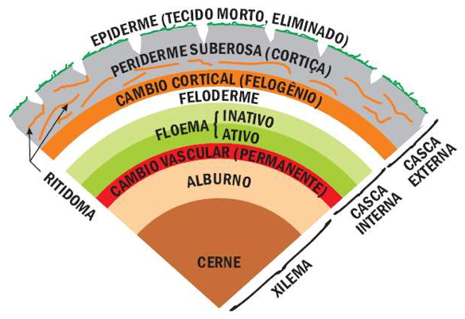
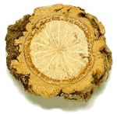
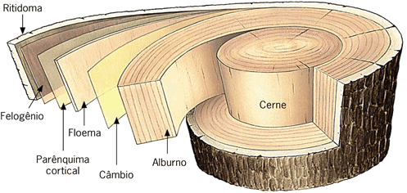
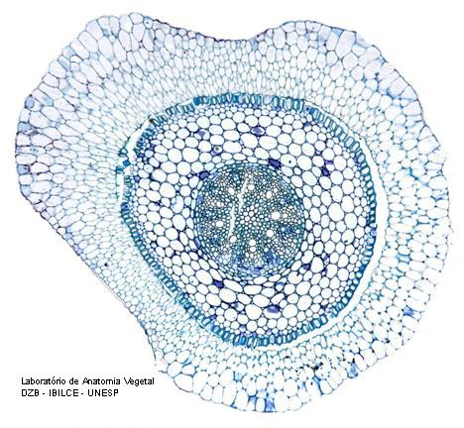
Tecidos vegetais
Meristemas secundários

Slide 37
Tecidos vegetais
Meristemas secundários:
FLOEMA
PARA FORA
CÂMBIO
XILEMA
PARA DENTRO
SÚBER
PARA FORA
FELOGÊNIO
FELODERMA
PARA DENTRO

Slide 38
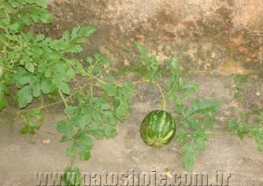
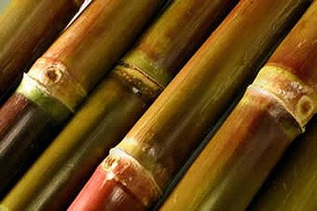
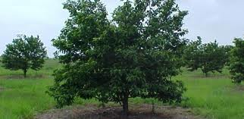
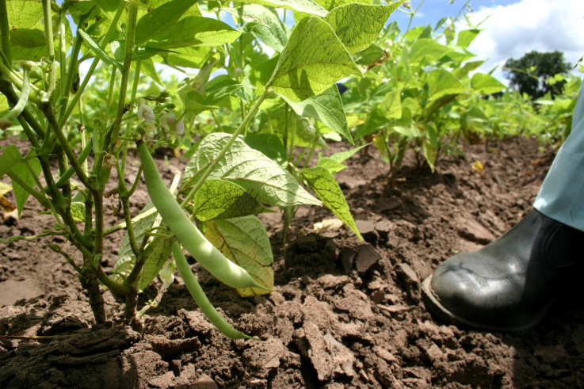
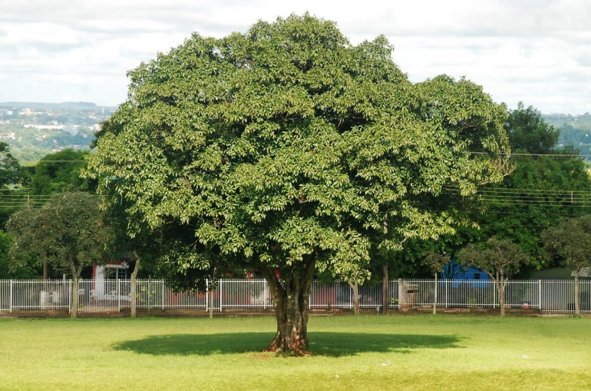
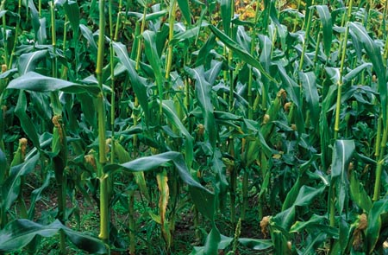
Tecidos vegetais
Meristemas secundários:
O crescimento secundário é ausente em monocotiledôneas e em dicotiledôneas anuais.

Slide 39
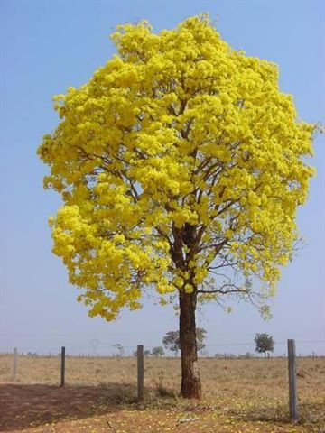
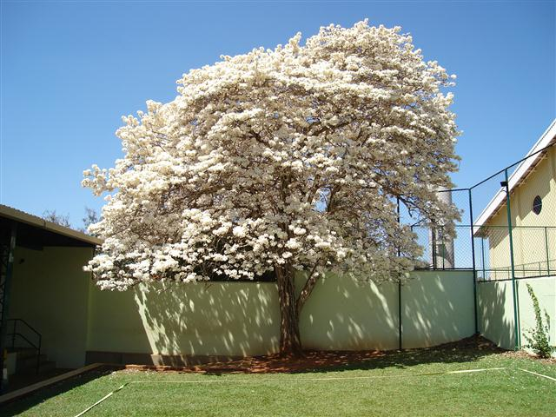




Tecidos vegetais
“A natureza não faz nada em vão.” (Aristóteles)
Tabebuia sp. Sandwith

Slide 40

Tecidos vegetais
Tecidos permanentes:
Originados a partir dos meristemas. São tidos como diferenciados ou duradouros. Apresentam-se relativamente especializados e agrupam-se em sistemas de acordo com as semelhanças estruturais e fisiológicas.
  Revestimento (EPIDERME E PERIDERME)
  Sustentação (COLÊNQUIMA E ESCLERÊNQUIMA)
  Preenchimento e armazenamento (PARÊNQUIMA)
  Condução de seiva (XILEMA E FLOEMA)

Slide 41


Tecidos vegetais
  Tecido de revestimento: Revestem externamente o corpo da planta protegendo contra a perda excessiva de água e variação de temperatura. Garantem ainda a proteção mecânica.
-Epiderme
-Súber

Slide 42



Tecidos vegetais
  Epiderme: Formado por uma camada de células justapostas, aclorofiladas. É revestida, externamente, pela cutícula (cutina). Esta substância é de natureza graxa (ceras), diminuindo a transpiração da planta. Reveste o corpo jovem do vegetal ou ainda plantas que não apresentam crescimento secundário (em espessura).
  Envolve externamente as raízes, os caules, as folhas, as flores, os frutos e as sementes.
Copernicia prunifera (Miller) H.E. Moore

Slide 43



Tecidos vegetais
Epiderme:

Slide 44
Tecidos vegetais
Epiderme:
As células que compõem a epiderme são variáveis em função e estrutura.
A massa básica de células epidérmicas é arranjada compactamente e fornece considerável proteção mecânica ao vegetal.
A cutícula está presente nas células epidérmicas dos órgãos aéreos .

Slide 45
Tecidos vegetais
Epiderme:

Slide 46

Tecidos vegetais
Especializações da epiderme: As células da epiderme apresentam uma serie de especializações em suas funções ou apêndices específico.
Cutícula
Acúleos
Pêlos
Estômatos
Hidatódios

Slide 47


Tecidos vegetais
Cutícula: camada de lipídeos, com função impermeabilizadora, evitando a desidratação da planta.

Slide 48




Tecidos vegetais
Acúleos: projeções pontiagudas e resistentes, com função de proteção. São comuns em roseiras e facilmente confundidos com espinhos.

Slide 49





Tecidos vegetais
Pêlos: Quando presentes nas folhas, protegem contra a perda de água. Nas raízes, são encontrados os pêlos absorventes, com função de absorver do solo água e sais minerais.

Slide 50





Tecidos vegetais
Pêlos:

Slide 51







Tecidos vegetais
Plantas carnívoras

Slide 52

Tecidos vegetais
Estômatos: presentes nas folhas, em caules jovens, e em algumas flores. Formado por duas células, com um orifício regulável entre elas, o qual controla as trocas respiratórias e a saída de água na forma de vapor, possibilitando a respiração e a fotossíntese.

Slide 53



Tecidos vegetais
Estômatos:

Slide 54



Tecidos vegetais
Hidatódios: Com características e funções semelhantes às dos estômatos. Localizam-se nas bordas das folhas, por onde são eliminados os excessos de água e sais minerais. Esse fenômeno recebe o nome de gutação ou sudação.

Slide 55
Tecidos vegetais
Secreções são substâncias produzidas pelos seres vivos, que devem ser utilizadas pelos mesmos ou jogadas para o exterior.
Pelos glandulares – encontrados em folhas de urtiga (secretam substâncias urticantes). Plantas carnívoras secretam enzimas digestivas, que promovem a digestão dos insetos.

Slide 56
Tecidos vegetais
Nectários – bolsas secretoras, presentes nas folhas, onde é produzido o néctar e substâncias aromáticas.
Canais laticíferos – são canais produtores de látex (substância leitosa da qual se extrai a borracha), encontrada em plantas como as seringueiras.

Slide 57




Tecidos vegetais

Slide 58






Tecidos vegetais

Slide 59

Tecidos vegetais
Súber ou periderme: Substitui a epiderme nas espermatófitas com crescimento secundário. Tecido mais complexo que a epiderme. É formado a partir da atividade de felogênio que produz súber para o lado externo e feloderma para o interno.
Súber: Tecido constituído por células mortas (impermeáveis) onde há deposição de suberina na parede celular.
Cortiça - Espessa camada de células suberizadas ao redor do caule.
Ritidoma - Placas de células mortas que se destacam da planta.
Lenticelas – Orifícios/poros na periderme (trocas gasosas).

Slide 60

Tecidos vegetais

Slide 61


Tecidos vegetais
SÚBER
FELOGÊNIO
FELODERMA
PERIDERME

Slide 62


Tecidos vegetais
Cortiça - espessa camada de células suberizadas ao redor do caule.

Slide 63


Tecidos vegetais
Lenticelas – Orifícios/poros na periderme (trocas gasosas).

Slide 64


Tecidos vegetais
Ritidoma - placas de células mortas que se destacam da planta.

Slide 65
Tecidos vegetais
Tecidos de sustentação:
Funcionam como suporte, sustentando e dando apoio ao corpo da planta. Podem ser de dois tipos:
- COLÊNQUIMA
- ESCLERÊNQUIMA

Slide 66

Tecidos vegetais
Tecidos de sustentação:
Colênquima – Formado por células vivas com aspecto de fibras que se multiplicam até a fase adulta. Mesmo com função de sustentar a planta, não apresenta grande rigidez, o que possibilita certa flexibilidade do caule.

Slide 67
Tecidos vegetais
Tecidos de sustentação:
Colênquima
  Paredes celulares reforçadas;
  Células prismáticas ;
  Encontra-se em caules jovens, pecíolos, nervuras foliares;
  Não encontra-se em raízes.

Slide 68


Tecidos vegetais
Tecidos de sustentação:
Colênquima

Slide 69
Tecidos vegetais
Tecidos de sustentação:
Esclerênquima – Formado por células mortas lignificadas, que dão grande rigidez ao caule.
  Realizam sustentação mecânica dos vegetais;
  Formado por células mortas, cujas paredes estão impregnadas da substância lignina, pois atingiram a maturidade completa (esclereídeos e fibras esclerenquimáticas);
  Podem formar tecidos verdadeiros ou se encontrar esparsos nas células de outros tecidos.

Slide 70





Tecidos vegetais
Tecidos de sustentação:
Esclerênquima:

Slide 71
Tecidos vegetais
Tecidos de sustentação:
Esclerênquima:

Slide 72

Tecidos vegetais
Tecidos de sustentação:
Esclerênquima:

Slide 73
Tecidos vegetais
Tecidos de sustentação:
Esclerênquima:
Fibras (mais alongadas)
Esclereídeos (formas variadas)

Slide 74




Tecidos vegetais
Tecidos de sustentação:
Esclerênquima:
Fibras (mais alongadas)

Slide 75




Tecidos vegetais
Tecidos de sustentação:
Esclerênquima:
Esclereídeos (formas variadas)

Slide 76
Tecidos vegetais
Vivo
Flexível
Celulose
Partes jovem
Colênquima
Morto
Rígido
Lignina
Parte velha
Esclerênquima

Slide 77
Tecidos vegetais
  Tecidos de preenchimento e armazenamento:
PARÊNQUIMA: Também conhecidos como de reserva e assimilação.
Tecido constituído por células poliédricas vivas. Apresenta parede celular fina e vacúolos grandes. Amplamente distribuído pelo corpo do vegetal, constituindo a maior parte de sua massa.
Produção e armazenamento de substâncias, preenchimento de espaços vazios entre os outros tecidos e fotossíntese.

Slide 78
Tecidos vegetais
  Tecidos de preenchimento e armazenamento:
  - PARÊNQUIMA

Slide 79
Tecidos vegetais
  Tecidos de preenchimento e armazenamento:
  PARÊNQUIMA: Existem diversos tipos de tecidos parenquimatosos, que variam sua estrutura baseado na função a ser desempenhada.
- Clorofiliano
- Reserva
- Preeenchimento

Slide 80
Tecidos vegetais
Parênquima clorofiliano: Encontrado em grande quantidade nas folhas e nos caules finos e verdes. Suas células são ricas em clorofila;
Células com cloroplastos abundantes.
Sede da fotossíntese (paliçádico e lacunoso - mesófilo foliar).

Slide 81

Tecidos vegetais
Parênquima clorofiliano:

Slide 82
Tecidos vegetais
Parênquima clorofiliano:
FUNÇÃO ➔ FOTOSSÍNTESE
LOCALIZAÇÃO ➔ FOLHAS
PALIÇÁDICO
TIPOS
LACUNOSO
CÉLULAS ARREDONDADAS
CÉLULAS CILÍNDRICAS
COM LACUNAS
FOTOSSÍNTESE
FOTOSSÍNTESE E AREJAMENTO

Slide 83
Tecidos vegetais
Parênquima de reserva:
Especializados em armazenar reservas de substâncias. Pode ser dividido em:
Parênquima aquífero: armazena água;
Parênquima aerífero: armazena ar;
Parênquima amilífero: armazena amido.

Slide 84






Tecidos vegetais
Parênquima aquífero: armazena água

Slide 85





Tecidos vegetais
Parênquima aerífero: armazena ar;

Slide 86





Tecidos vegetais
Parênquima amilífero: armazena amido.

Slide 87

Tecidos vegetais
Parênquima de preeenchimento: Preencher espaços; responsável pela forma dos órgãos. Localizam-se basicamente no córtex e na medula da planta, sendo denominados, respectivamente, parênquima cortical e parênquima medular.

Slide 88

Tecidos vegetais

Slide 89

Tecidos vegetais

Slide 90

Tecidos vegetais
  Tecidos de condução: Presentes nas plantas vasculares ou traqueófitas. É o tecido que se encarrega de transportar pelo corpo do vegetal todas as substâncias necessárias à vida dos mesmos.
  - XILEMA (Lenho)
  - FLOEMA (Líber)

Slide 91

Tecidos vegetais
  Tecidos de condução:
  - XILEMA (Lenho)
  - FLOEMA (Líber)

Slide 92

Tecidos vegetais
  Tecidos de condução:
  - XILEMA (Lenho)
  - FLOEMA (Líber)

Slide 93


Tecidos vegetais
  XILEMA:

Slide 94




Tecidos vegetais
  XILEMA:

Slide 95

Tecidos vegetais
  XILEMA (Lenho): Sistema de vasos que percorre o corpo da planta tendo agregado células de preenchimento (parênquima) e de sustentação (fibras esclerenquimáticas). O lenho é um tecido morto, devido à lignificação das células.
  Responsável por transportar água e sais minerais, absorvidos do solo, e transportar essas substâncias inorgânicas até as folhas, onde são utilizados no processo da fotossíntese.

Slide 96

Tecidos vegetais
  XILEMA (Lenho): Formados por células mortas, impregnadas de lignina. O material que forma a célula, ao se decompor, deixa canais através dos quais uma célula se comunica com a outra.

Slide 97



Tecidos vegetais
  XILEMA: Tipos de células.
Traqueídes - comunicação por pontuações
Elementos de vasos (traquéia) - células perfuradas
- típico de angiospermas

Slide 98


Tecidos vegetais
  XILEMA:

Slide 99


Tecidos vegetais
  XILEMA:

Slide 100


Tecidos vegetais
  XILEMA:
TRAQUÉIA
FIBRAS

Slide 101


Tecidos vegetais
  XILEMA:
Traqueídeos são mais seguros para a planta, pois evitam a formação de bolhas.

Slide 102
Tecidos vegetais
  XILEMA:
- Xilema primário
- Xilema secundário

Slide 103
Tecidos vegetais
  FLOEMA (Líber): Formados por células vivas, que contêm aberturas em formas de canais. Esses canais sofrem interrupções de espaço em espaço, por uma fina membrana em posição transversal aos canais.
  Essa membrana apresenta perfurações denominadas crivos ou placas crivadas.
  A seiva elaborada escoa pelos canais atravessando as placas crivadas, e é distribuída por toda a planta.

Slide 104



Tecidos vegetais
  FLOEMA:
Vaso liberiano
Vaso liberiano
Placa crivada
Célula do parênquima
Célula companheira

Slide 105
Tecidos vegetais
  FLOEMA: Tecido constituído de células vivas.
Tipos celulares
Elementos crivados;
Células crivadas;
Célula companheira.
A comunicação entre os adjacentes é feita em nível de suas paredes transversais perfuradas, onde numerosos plasmodesmos atravessam os poros estabelecendo comunicação entre os citoplasmas. As paredes celulares perfuradas são chamadas de placas crivadas.
Corpo caloso - deposição de calose (carboidrato) no interior da célula crivada, obstruindo a placa.

Slide 106
Tecidos vegetais
  FLOEMA:
  As células do floema, ao contrário das do xilema, permanecem vivas na maturidade, porém não se verifica a presença do núcleo, apenas de reminiscência do mesmo.
  O conteúdo citoplasmático e do vacúolo não é delimitado (desaparecimento do tonoplasto).
  As células companheiras são células de mesma origem dos tubos crivados com função de transporte de substâncias para dentro da mesma.
  As placas crivadas normalmente localizada nas extremidades das células tem poros maiores e uniformes.

Slide 107
Tecidos vegetais
  FLOEMA:
Vaso liberiano
Vaso liberiano
Placa crivada
Célula do parênquima
Célula companheira

Slide 108

Tecidos vegetais
TUBO CRIVADO
  FLOEMA:
PLACA CRIVADA

Slide 109



Tecidos vegetais
  FLOEMA:

Slide 110


Tecidos vegetais
  FLOEMA: Calose

Slide 111


Slide 112





Tecidos vegetais

Slide 113




Tecidos vegetais
Estudem!

